Slide 1
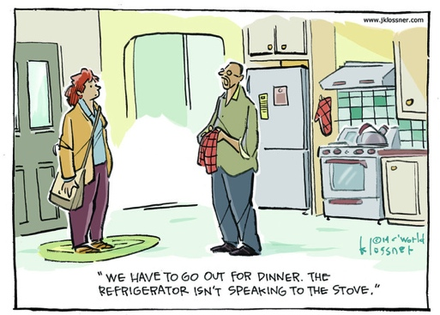

Slide 2
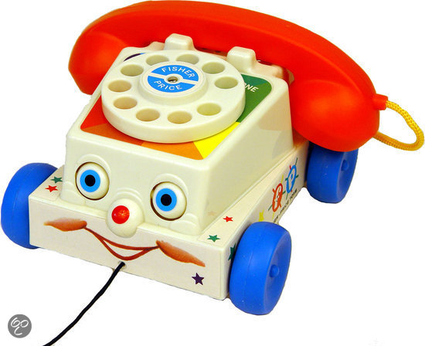
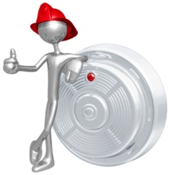

Internet of Things: a game changer!

Slide 3
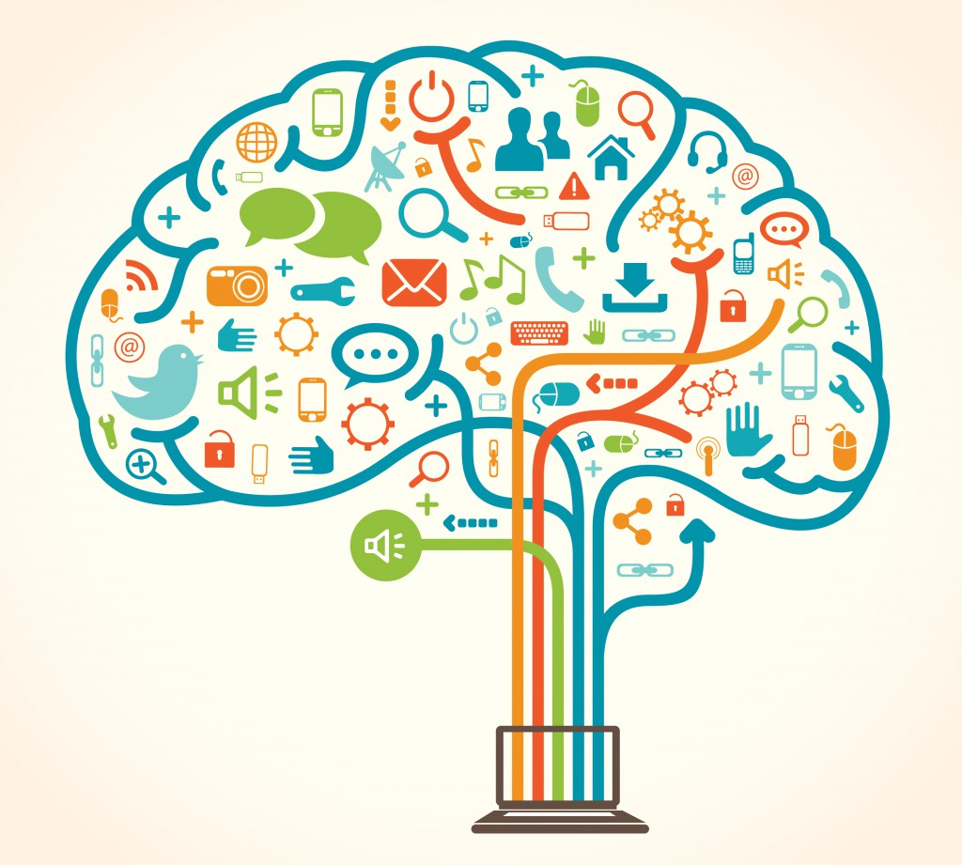
Worden dingen ook
(te) slim?

Slide 4

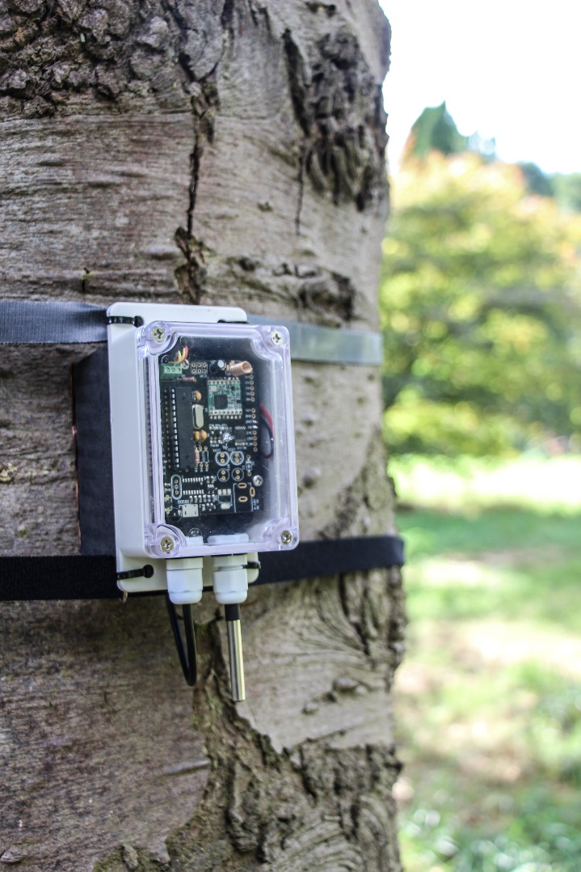
Het Internet of Things: Toen de dingen gingen spreken. En denken?
© arboretum grootenbosch
29 September, Gent
Liesbet.VanderPerre@kuleuven.be
Met dank aan collega’s van DRAMCO

Slide 5
Het Internet of Things: Toen de dingen gingen spreken. En denken?
IoT: economische en maatschappelijke meerwaarde
Kennismaking met IoT technologie
Vragen/opmerkingen/suggesties?

Slide 6
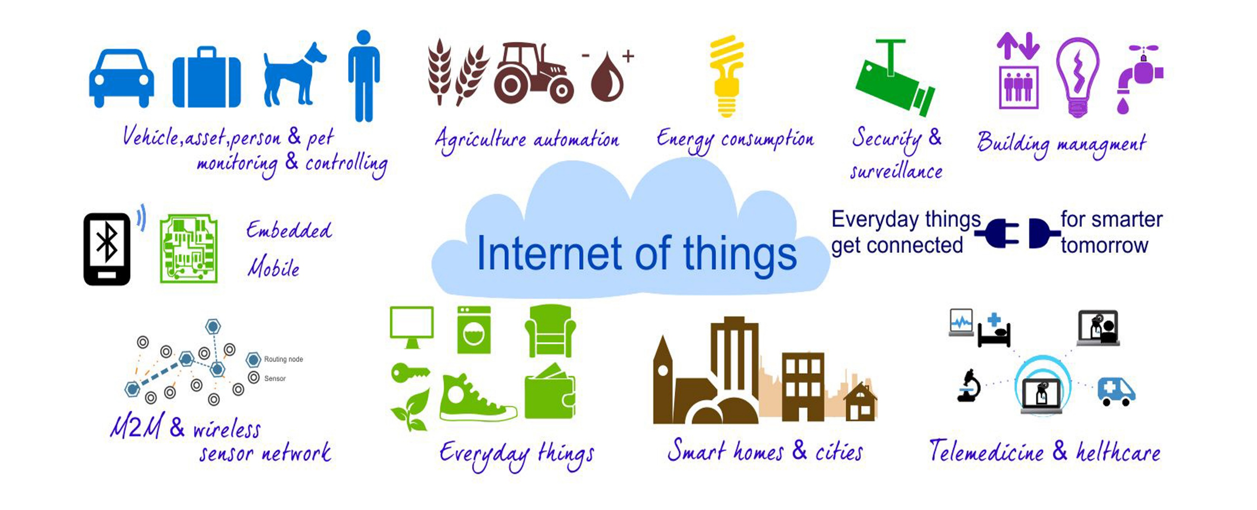

Een variëteit aan IoT toepassingen in diverse sectoren!

Slide 7
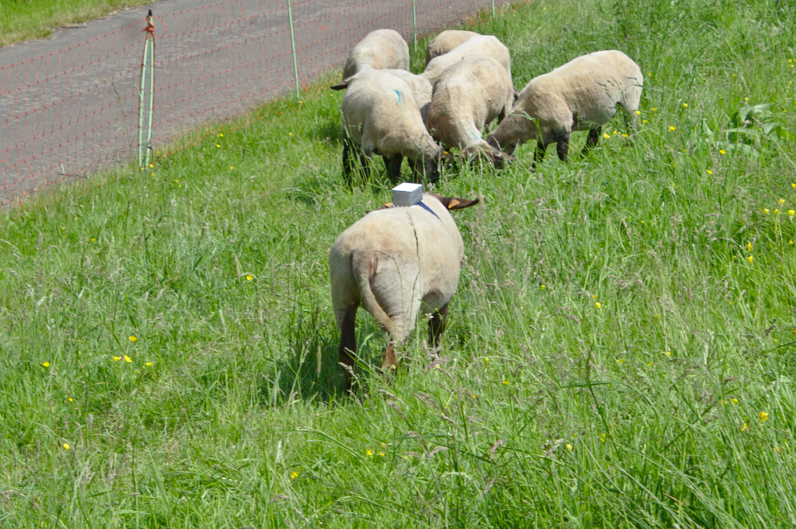
Where IoT devices go…

Slide 8
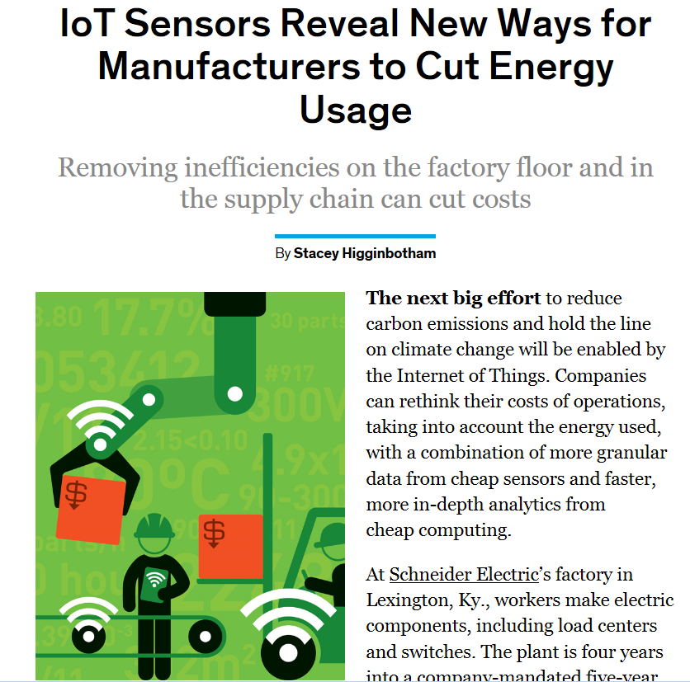
IEEE spectrum
Sept. 2018

Slide 9
Het Internet of Things: Toen de dingen gingen spreken. En denken?
IoT: economische en maatschappelijke meerwaarde
Kennismaking met IoT technologie
Typische architectuur
Sensoren
Draadloze communicatie
Uitdagingen voor de implementatie en uitrol
IoT en Artificiële Intelligentie
Vragen/opmerkingen/suggesties?

Slide 10
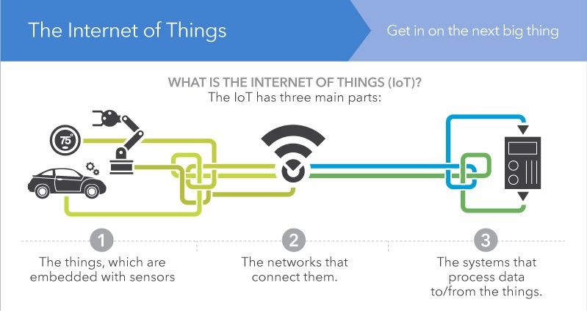
IoT architectuur
1
2
3
The Things, which are embedded with sensors and/or actuators
The network that connects them
The systems that process data to/from the Things
source: https://www.linkedin.com/pulse/internet-things-iot-dummies-rajat-kochhar
Notes:
IoT consist out of three main building blocks. The first block are the Things, which are embedded with sensors and/or actuators.
Another component of the internet-of-things is a system which processes data. The Things and the processing system is glued together by a network.
In this presentation we’ll focus on low power wide area networks. As the name suggests, these networks provide long range communication for low powered Things.
COMMENT: Machina research expects that 14% ofthe connections in 2024 will use LPWA connections, such as Sigfox and LoRa.

Slide 11
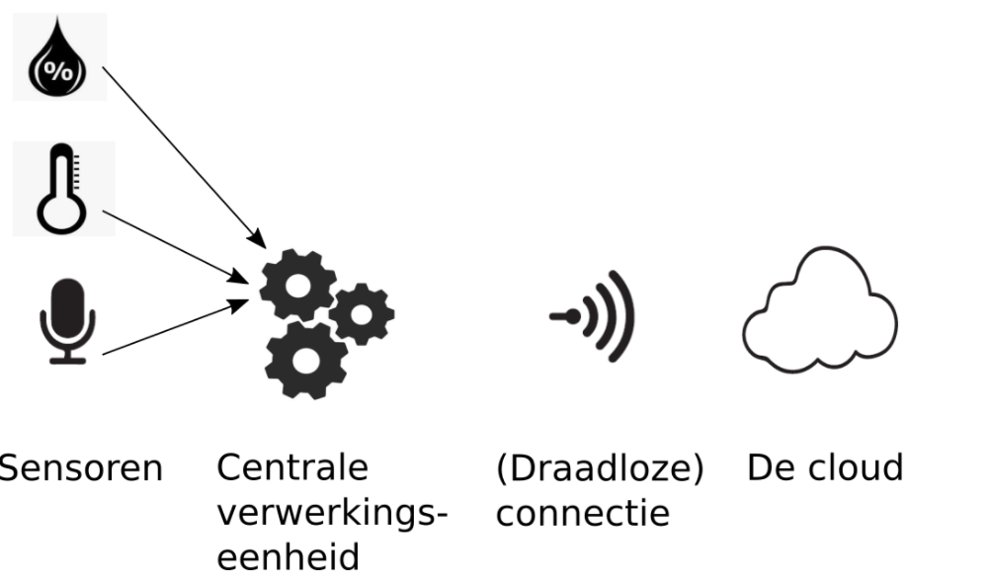
IoT onderdelen

Slide 12
Illustratie Iot architectuur: smart water meter

Slide 13
Smart meter:
meet &
stuur data
Laag vermogen elektronica
Draadloze communicatie
Batterij voor jarenlange werking

Slide 14
Cloud platform: (in)zicht op data
Slimme algoritmes kunnen bv. lek detecteren

Slide 15

IoT onderdelen

Slide 16




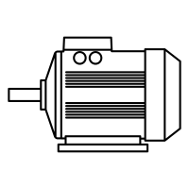

Elektronische Systemen: typische anatomie en sub-systemen
radio
Signaal Conditionering
(versterken, filteren, …)
Signaal Verwerking
(analoog, digitaal, controle)
A
D
D
A
communicatie
actuator
sensoren
Interactie met de fysische wereld

Slide 17

How can Things sense?

Slide 18
Wat is een sensor?
A sensor is a device that receives a stimulus
and responds with an electrical signal
Stimulus: quantity, property (feature), condition.
Often mentioned with friend:
An actuator is a device that takes an electrical signal as an input
and produces a physical response as an output.
sensor
stimulus
electrical signal

Slide 19
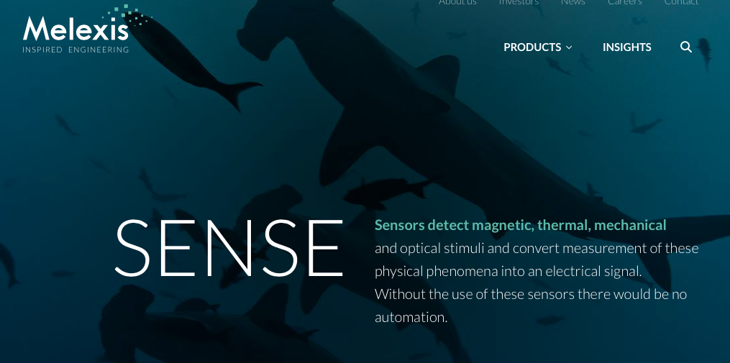
Een definitie door een Vlaamse wereldleider:

Slide 20
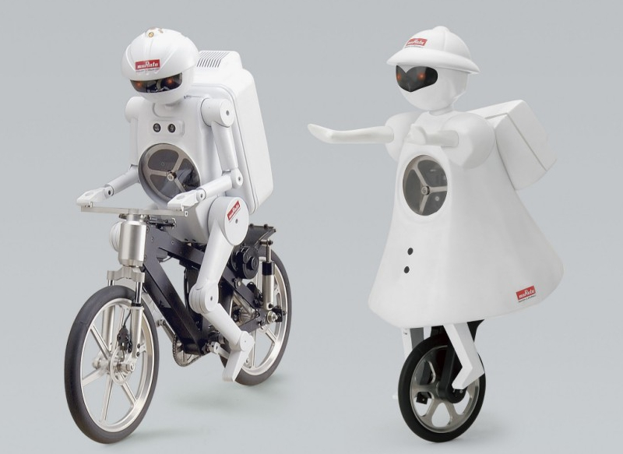

Sensors voor een waaier van parameters: camera’s, microfoons, gassensoren accelerometers, gyroscopen, temperatuursensoren, druksensoren, … werken samen

Slide 21
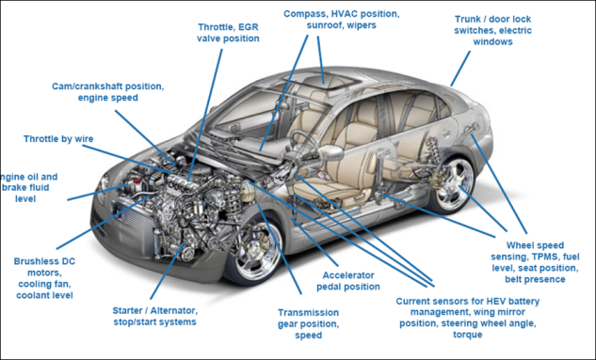
Sensors in cars: many, & more!
‘invasion’ fueled by great capabilities of small of MEMs/NEMS

Slide 22
Sensoren: indrukwekkende evolutie
MEMs sensoren
klein, nauwkeurig, energie efficiënt
Geïntegreerde sensor
signaal processing & controle
Smart sensor solution
draadloze connectie
interpretatie

Slide 23
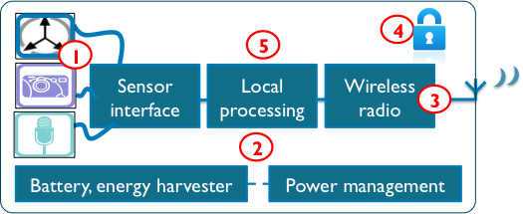
‘Slimme’ sensoren kunnen rekenen en communiceren
2
3

Slide 24
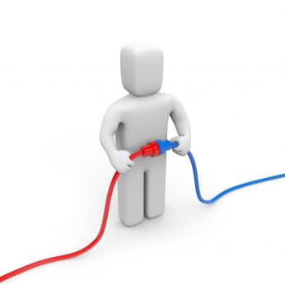

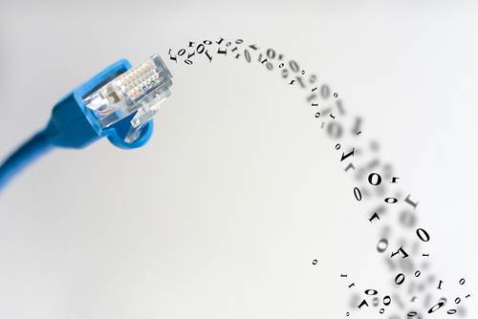

1.
2.
3.
Ease of wireless

Slide 25


How can Things send data?
Notes:
How is data sent over the network and what are the restrictions?

Slide 26
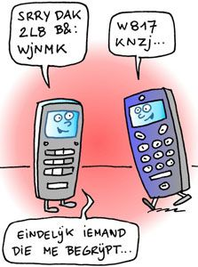
Communicatie, een kwestie van afspraken
Hoe wordt informatie voorgesteld?
Hoe zien berichten er uit (formaat)?
Hoe worden berichten doorgestuurd?
Hoe worden berichten beveiligd?
Wat te doen bij:
Foute berichten
Verlies van berichten
…
deze afspraken noemt men protocollen
⇒ toestellen kunnen samenwerken

Slide 27
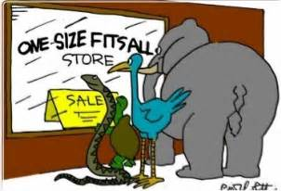

Slide 28
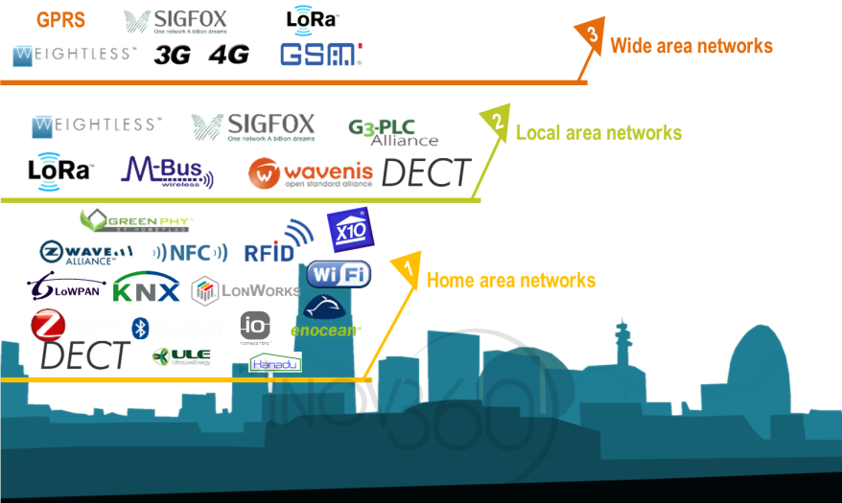
Voor succesvolle draadloze communicatie zijn standaarden essentieel
Electrabel customer day

Slide 29
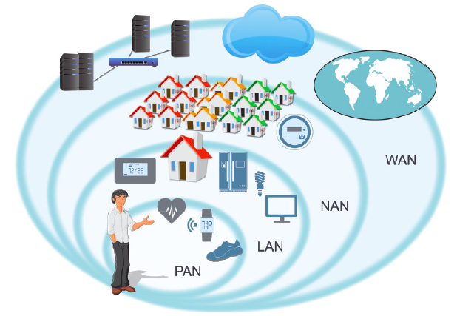
Connecting things to the Internet: in your environment or ‘on their own’
http://thesedays.com/thoughts/understanding-connectivity-for-internet-of-things

Slide 30
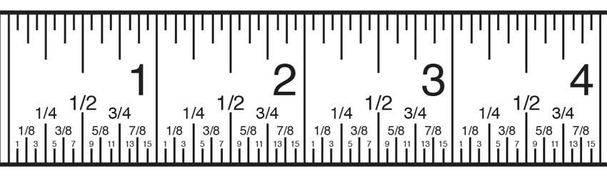
Selecting an appropriate connectivity solution: what matters?
Range: m’s – km’s?
Data rate
Mobiliteit: roaming nodig?
Latency (~response time)
Interference: Has become non-negligible
Number of wirelessly connected devices large and expected to grow steadily over the next years!
Especially in unlicensed bands and in open environments
Betrouwbaarheid: %’s or 0.000x%’s?

Slide 31
Low Power Wide Area Networks (LPWAN): Dedicated solutions fit for purpose
Addressing requirements:
Typical sensor data mostly uplink
Many battery-power devices need low power
Many application require wide area-range
Low cost served by operation in unlicensed band
Two technologies in unlicensed bands emerge and respective networks are rolled out:
Sigfox: M2M solution
LoRa: operator-based and other public gateways deployed
In licensed bands: offer in 4G networks

Slide 32
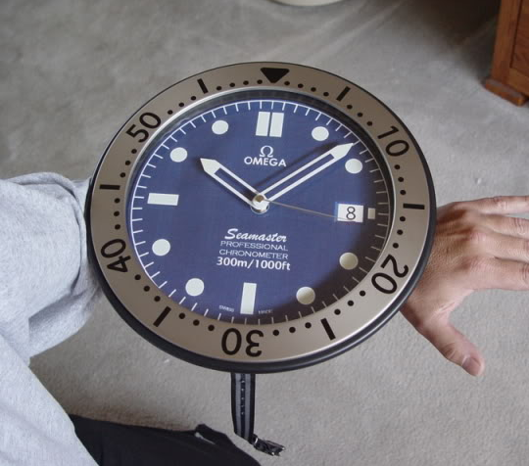
kleine, geïntegreerde oplossingen

Slide 33
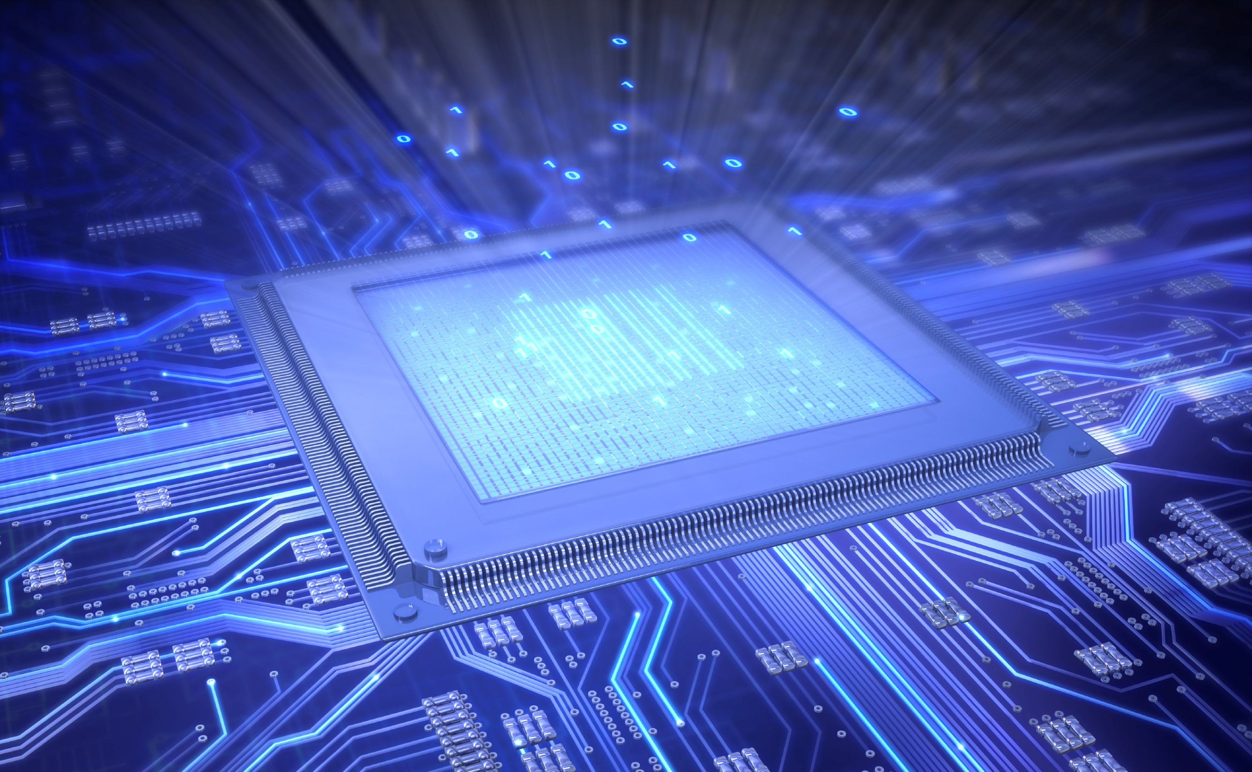
Notes:
http://tech-kid.com

Slide 34
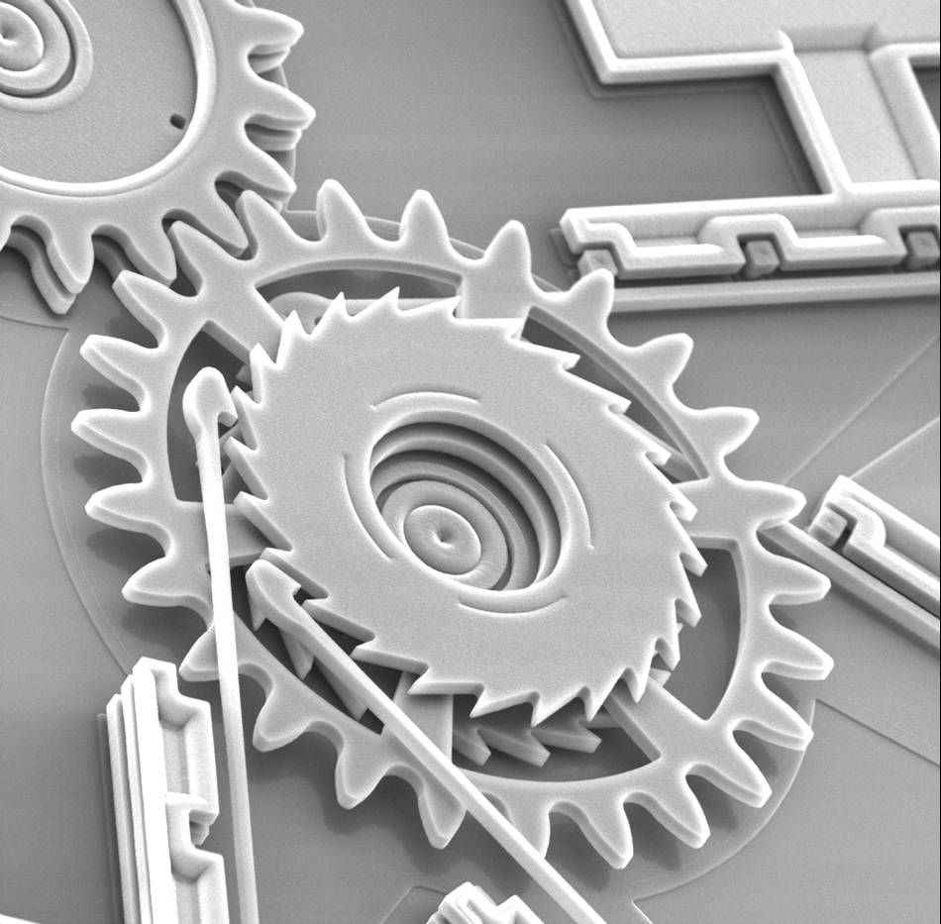
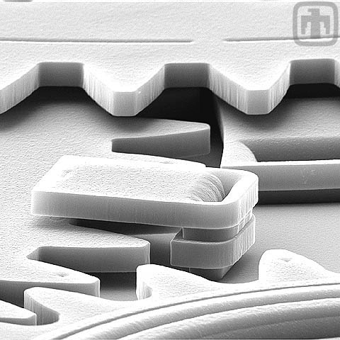
MEMS: Micro-Electro Mechanical Systems
MEMS = Micro-Electro-Mechanical Systems
MEMS = Batch-fabricated miniature system with:
Electrical and non-electrical (or not-only electrical) functionality
Characteristic sizes ranging from nanometers to millimeters
Sensors and actuators
http://www.memx.com/

Slide 35


Slide 36
Electrabel customer day

Slide 37
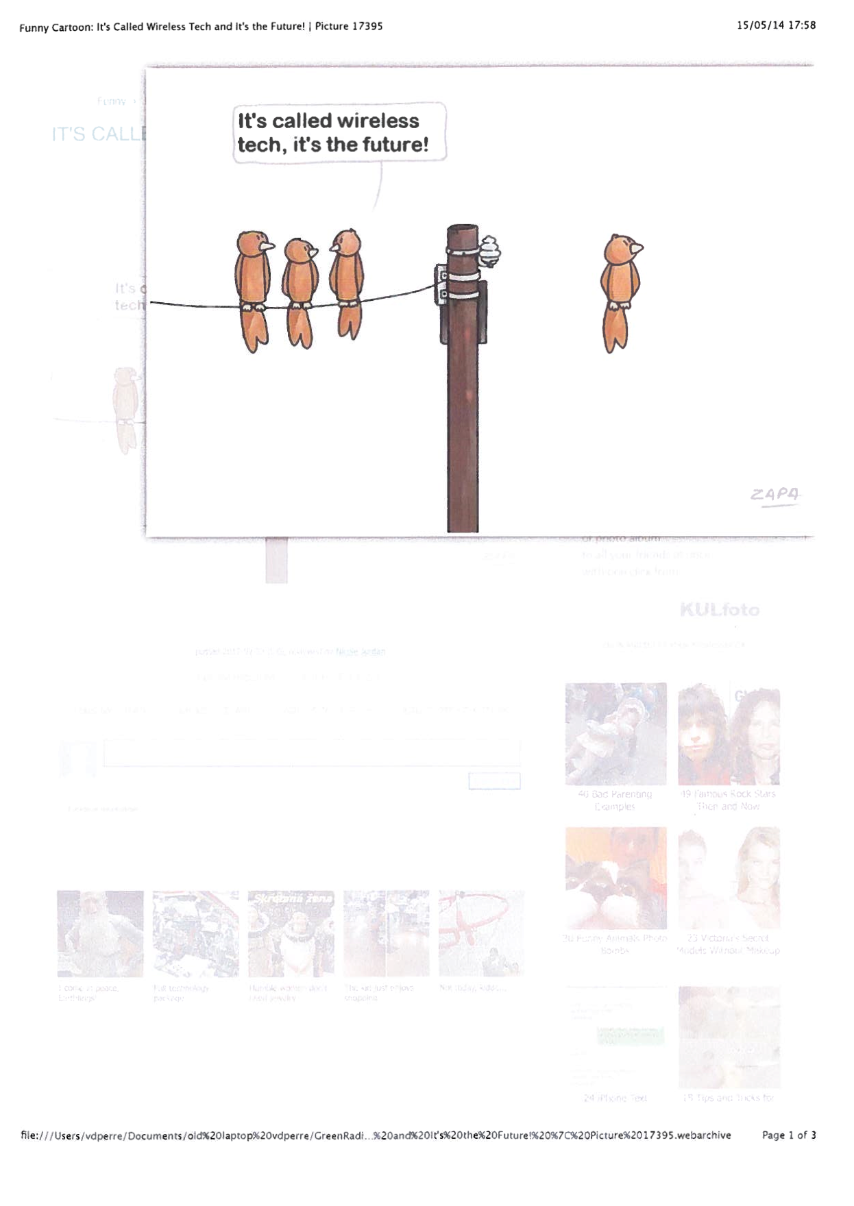
Old school guys?

Slide 38
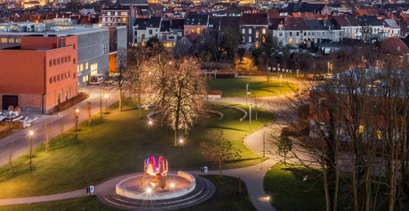
Hartelijk dank voor uw aandacht!
Vragen? Welkom!

